Slide 1

Seleção do tubo orotraqueal e Cuidados com fixação

Slide 2
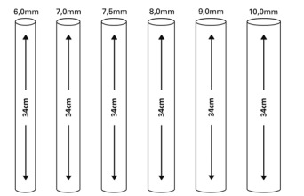
Seleção do tubo orotraqueal
A seleção adequada do tubo orotraqueal (TOT) é crucial para garantir uma ventilação eficaz e segura em pacientes que necessitam de ventilação mecânica invasiva. Vários fatores devem ser considerados ao escolher o TOT apropriado:
Tamanho do paciente: O diâmetro e o comprimento do TOT devem ser adequados ao tamanho do paciente. Tamanhos diferentes de TOT são projetados para adultos, crianças e neonatos.

Slide 3
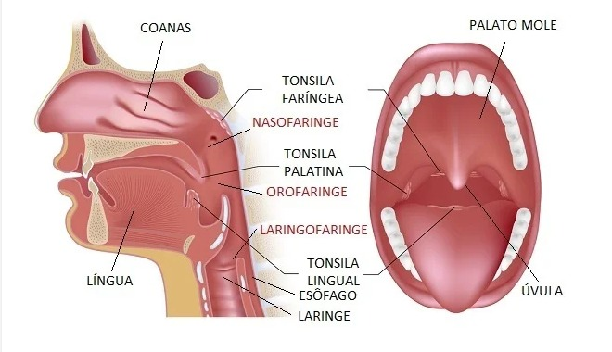
Anatomia oral e faríngea: A anatomia da boca e da faringe do paciente pode influenciar na escolha do TOT. Pacientes com mandíbulas proeminentes ou línguas grandes podem precisar de um TOT com formato específico para garantir um posicionamento adequado.
Indicação clínica: A condição clínica do paciente e a necessidade de suporte ventilatório de curto ou longo prazo podem influenciar na escolha do TOT. Por exemplo, pacientes com trauma facial podem necessitar de um TOT com recurso de fixação mais seguro.

Slide 4

Resistência ao fluxo de ar: TOT com baixa resistência ao fluxo de ar pode ser preferível, especialmente em pacientes com doença pulmonar obstrutiva crônica (DPOC) ou outras condições pulmonares restritivas.
Material do TOT: TOT pode ser feito de PVC (cloreto de polivinila) ou silicone. O material escolhido pode depender da preferência do médico, da disponibilidade e das necessidades específicas do paciente.
Fixação adequada: Um sistema de fixação seguro é essencial para manter o TOT no lugar e prevenir deslocamentos acidentais que possam comprometer a ventilação.
Monitoramento contínuo: Após a inserção do TOT, é crucial monitorar continuamente a posição e a função respiratória do paciente para garantir que a ventilação seja adequada e segura.

Slide 5
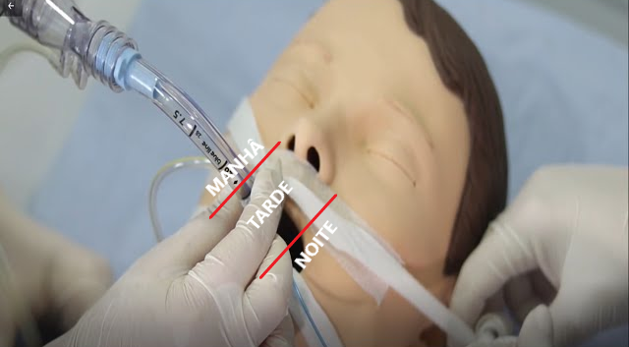
FIXAÇÃO:
Na prática atual, há uma variedade de métodos utilizados para fixar o tubo endotraqueal. Alguns desses métodos incluem o uso de fitas adesivas, cadarços de tecido e dispositivos comerciais específicos projetados para fixação do tubo.
A técnica ideal de fixação do tubo endotraqueal é aquela que proporciona uma estabilização eficaz do tubo, minimizando lesões na pele e reduzindo a necessidade de trocas frequentes de fixação e reposicionamento. Além disso, é recomendável padronizar essa técnica, garantir treinamento adequado para a equipe multiprofissional e manter uma vigilância constante para garantir a adesão às práticas corretas.

Slide 6
SUGESTÕES DE PRÁTICA PARA MANTER UMA FIXAÇÃO DO TUBO MAIS SEGURO:
Registro da rima labial em prontuário;
Fixar em instrumento de visita multidisciplinar a rima labial do paciente que estiver em ventilação mecânica;
Deixar visível o número da rima labial
Ex.( Anotado em caneta na própria fixação; deixar em um quadro anotado próximo ao paciente).

Slide 7
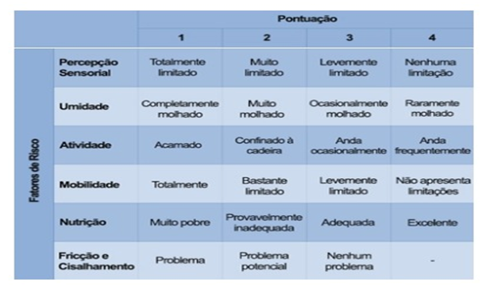
As lesões da fixação do tubo orotraqueal são complicações que podem surgir devido a problemas com a maneira como o tubo é mantido no lugar.
Lesões na pele: A fixação inadequada do tubo pode resultar em atrito excessivo entre o tubo e a pele ao redor do rosto ou pescoço, causando irritação, abrasões ou até lesão por pressão.
Lesões nas vias aéreas superiores: Um tubo mal fixado pode pressionar excessivamente as estruturas anatômicas nas vias aéreas superiores, como as narinas, o lábio superior, o septo nasal ou a língua, causando danos locais.

Slide 8
A escala de Braden é uma ferramenta de avaliação direcionada a adultos e idosos, projetada para avaliar seis áreas-chave de risco de desenvolvimento de úlceras de pressão. Estas áreas incluem percepção sensorial, umidade, atividade, mobilidade, nutrição e fricção/cisalhamento. Cada área é pontuada de 1 (indicando um risco mais elevado) a 4 (indicando um risco mais baixo), exceto para fricção/cisalhamento, que varia de 1 a 3. A pontuação total pode variar de 4 a 23, sendo que pontuações mais baixas indicam um maior risco de desenvolver úlceras por pressão.

Slide 9
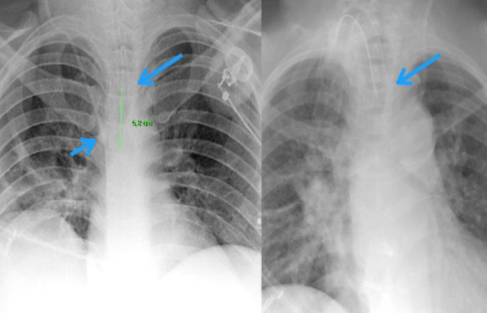
Raio-X
Após a inserção do tubo na traqueia, é crucial verificar se ele está posicionado corretamente. Em um raio-X do tórax, a ponta do tubo deve ficar no terço médio da traqueia torácica, cerca de 5 cm distante da carina (não menos de 3 cm e não mais que 7 cm).

Slide 10
Referências
1- Araújo Rodrigues, Karina Érica, Lesões orais por intubação orotraqueal, São Luis, 2024.
2-Tadao Wada,Danilo; Hiesinger Rodrigues, José Antonio; Koenigkam Santos, Marcel;
Tubes, catheters and other medical devices on chest radiography, São Paulo, https://www.revistas.usp.br/rmrp, 2019.
3- Mascarenhas de Lima, Danielly; Pereira Martins Casteli, Christiane; Fadini Reis Brunori, Evelise Helena;
Cotait Ayoub, Andrea; Fixação de tubo orotraqueal: Tecnologia diferenciada para segurança do paciente; Recife; Rev enferm UFPE on line., Recife, 10(5):1812-21, maio., 2016.
4- Luszczynski Cabral. Sistema de vigilância e prevenção de extubação não planejada em terapia intensiva pediátrica: um escore preditvo, Curitiba; 2020

Slide 11
Obrigado!

